Slide 1
Základné časti routra
Router je vlastne počítač.
Jeho hlavnou úlohou je hľadať najlepšiu cestu pre pakety.
Obsahuje:
CPU
Pamäte
IOS
Rozhrania (porty)

Slide 2
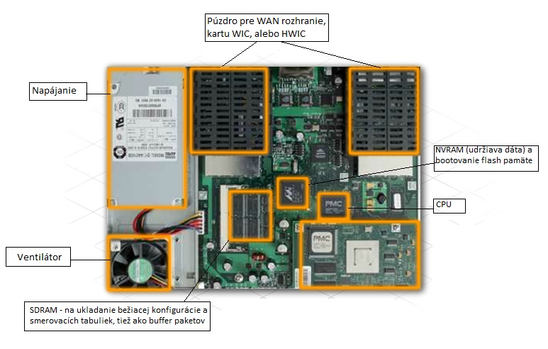
Popis routra

Slide 3
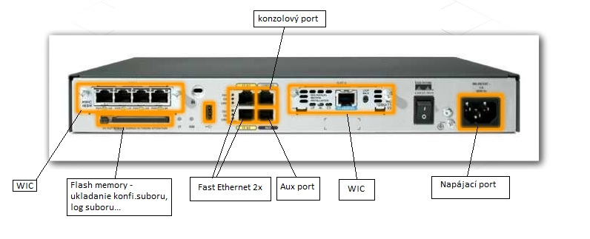
Popis routra

Slide 4
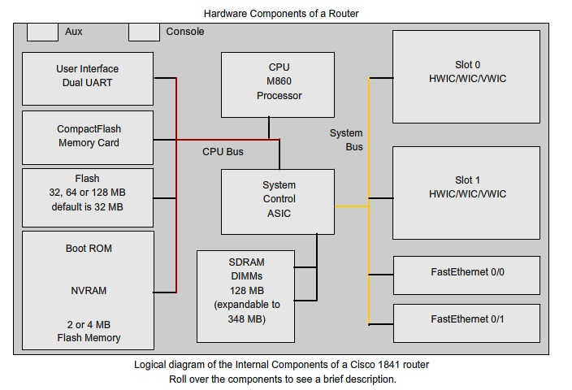
Popis routra

Slide 5
RAM - random access memory
Po vypnutí routra sa obsah zmaže
Obsahuje :
IOS , ktorý sa pri štarte uloží do pamäti pamäti
aktívny bežiaci konfiguračný súbor running-config,
buffre – vyrovnávacia pamäť
tabuľky: routovacia, mac-address-table, arp table..
Výpis obsahu: show memory, show buffers, show arp, show ip route, show mac-address-table

Slide 6
NVRAM – non-volatile RAM
Po vypnutí routra obsah zostane zachovaný
Obsahuje štartovací konfiguračný súbor startup-config
Výpis obsahu: show startup-config
Flash
Po vypnutí routra obsah zostane zachovaný
Je v ňom uložený IOS ( Internetwork Operating System)
Môže obsahovať niekoľko obrazov (image) IOSu
Výpis obsahu: show flash

Slide 7
ROM – read only memory
Po vypnutí routra obsah zostane zachovaný
Obsahuje obmedzenú verziu IOSu
Obsahuje zavádzač IOSu – bootstrap a základný diagnostický sw ( POST)

Slide 8
Metódy prístupu k CLI:
Konzola – pripojenie cez terminál ( z PC ) cez konzolový kábel
Používa sa:
pri počiatočnej konfigurácii
Pri obnove zariadenia po poruche, keď nie možný vzdialený prístup
Pri password recovery
Telnet alebo SSH – vzdialený prístup cez sériový alebo ethernetový port
AUX port – pripojenie cez telefónnu linku

Slide 9
Režimy IOS:
Užívateľský režim – exec mod
Umožňuje len prezeranie bez možnosti zmien
Príkazy napr. ping, show obmedzené možnosti, enable
Router>
Privilegovaný režim – privileged mod
Umožňuje prechod do konfiguračnému režimu
Prístup doňho môžeme ochrániť heslom
Príkazy copy, erase, show, configure terminal
Router #

Slide 10
Globálny konfiguračný režim – global configuration mode
Umožňuje prechod do ďalších špeciálnych konfiguračných režimov
Príkazy hostname, nastavenie hesiel, banner
Router (config)#
Umožňuje prechod do ďalších špeciálnych konfiguračných režimov:
Konfigurácia rozhrania – interface
Konfigurácia konzoly – line console
Konfigurácia virt. terminálu – line vty
Konfigurácia protokolu – router
Napr. Router (config-if)#

Slide 11
Postup pri bootovaní routra
Po zapnutí routra sa vykonáva power-on self test (POST), diagnostika základných funkcií CPU, pamäte a sieťových portov. Po POST prebieha:
Spustí sa bootstrap
Natiahne sa IOS
Spustí sa konfiguračný súbor. Ak nevie nájsť konfiguračný súbor, zavedie sa setup mód.
Ukončenie sprievodcu je možné cez Ctrl+C

Slide 12
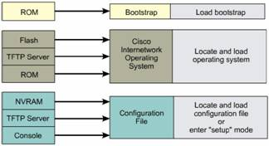

Slide 13
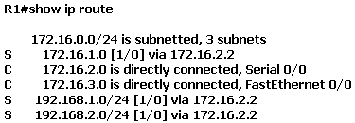
Obsah a tvorba smerovacej tabuľky

Slide 14
Obsahuje:
Priamo pripojené siete - C connected
Vzdialené siete
statické smerovanie - S
dynamické smerovanie - skratka protokolu R, D,O
Adresa a maska siete
Next hop
Outgoing interface
[ 1/0]
1 administratívna vzdialenosť – ohodnotenie protokolu-čím menšie, tým dvôverihodnejšie
0 metrika = ohodnotenie cesty-vzdialenosť do danej siete- -čím

Slide 15
Dynamické protokoly zabezpečujú:
Automatické preskúmanie siete
Aktualizáciu smerovacích tabuliek – vyberú cestu s najmenšou metrikou
Ak existuje viac ciest s rovnakou najmenšou metrikou, dá sa použiť load balancing – vyvažovanie záťaže, posiela raz tam raz tam

Slide 16
Princípy vytvárania tabuľky – Zinin:
Každý router sa rozhoduje sám podľa svojej smerovacej tabuľky.
Ak má nejaký router nejakú informáciu vo svojej tabuľke, neznamená to, že aj ostatné routre majú tú istú informáciu
Cesta z jednej siete do druhej nemusí byť rovnaká ako cesta opačná –to sa nazýva asymetrický routing

Slide 17
Činnosť routra
MAC adresa | IP adresa | Port | Data | CRC
Dekapsulácia – oddelí hlavičku rámca
Smerovanie - na základe cieľovej IP nájde v tabuľke next hop, ktorý použije pre cieľovú sieť
Enkapsulácia – zapúzdri paket do nového rámca a pošle na príslušný port = prepínanie paketov
Typy správ:
Unicast – smerové vysielanie, medzi dvomi PC
Broadcast – všesmerové vysielanie
Multicast – viacsmerové, skupinové vysielanie

Slide 18
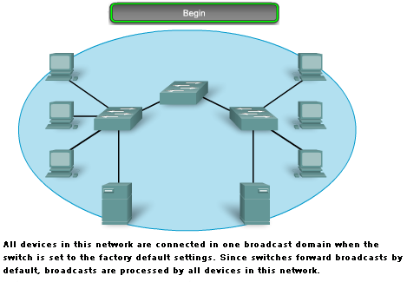
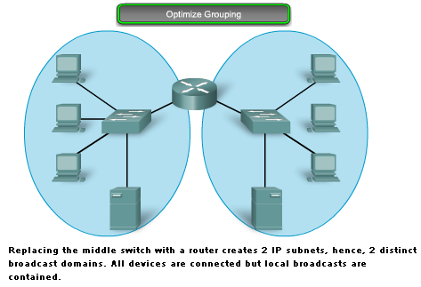
Router oddeľuje broadcastové domény
Broadcast storm - stav, keď switche nekontrolovane šíria rámce do do všetkých smerov => zahltenie

Slide 19
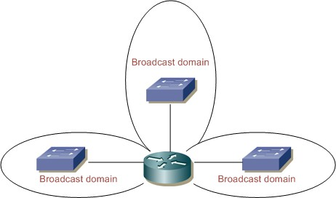
Broadcastová doména 1 sieť = 1 broadcastová doména

Slide 20
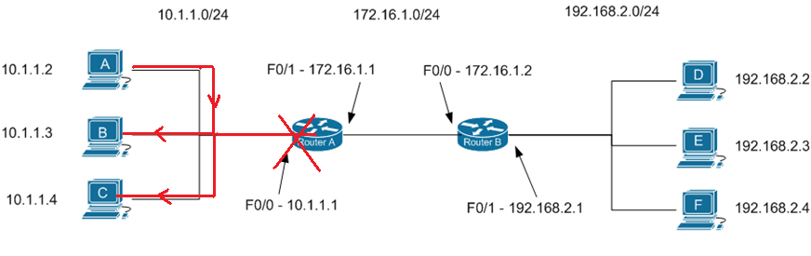
1. Limited = obmedzený broadcast
Je obmedzený na všetkých hostov v aktuálnej LAN, router ho neprepošle do iných sietí
S 10.1.1.2
D 255.255.255.255

Slide 21
2. Directed broadcast = smerovateľný
Je určený všetkým hostom v inej LAN, než v ktorej sa nachádzame. Putuje cez všetky routre v sieti až na ten, ktorý má priamo pripojenú želanú vzdialenú LAN. Až ten rozpozná, že ide o broadcast a implicitne ho neprepošle, ale môže byť nakonfigurovaný tak, že áno
ip directed – broadcast na príslušnom rozhraní

Slide 22
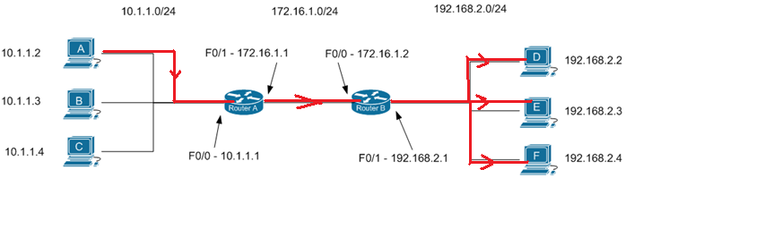
S 10.1.1.2
D 192.168.2.255
Router B ho prepošle do siete 192.168.2.0/24, ak má na porte F0/1
nakonfigurovaný príkaz ip directed-broadcast

Slide 23
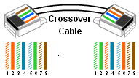
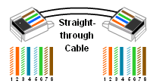
Konfigurácia rozhraní
LAN prepojenie – cez Ethernet alebo FastEthernet rozhranie
Kábel UTP Unshielded twisted pair
Konektor RJ 45

Slide 24
Do 1 Gb sa používajú na prenos len 2 páry - 2. a 3.
Od 1 Gb a vyššie už všetky 4
Typy káblov:
Priamy kábel – straight – through
Obidva konce sú zapojené podľa štandardu TIA 568A alebo TIA T568B
Prepája logicky rôzne zariadenia (DCE – DTE)
Prekrížený kábel – Crossover
Jeden koniec je zapojený podľa štandardu TIA 568A a druhý podľa TIA T568B
Prepája logicky rovnaké zariadenia ( DCE – DCE, DTE – DTE)
Prevrátený kábel – Rollover
Prepojené sú páry na protiľahlých koncoch: 1 – 8, 2 – 7, atď.

Slide 25
Typy rozhraní:
MDI Media Dependent Interface – pre priamy kábel
MDIX Media Dependent Interface , Crossover – pre krížený kábel
MDI/ MDIX
MDI Autodetection – rozhranie vie automaticky prehodiť
páry v kríženom kábli

Slide 26
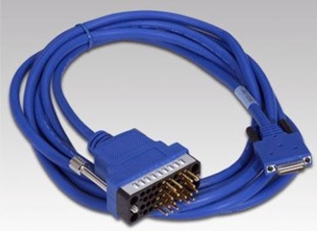
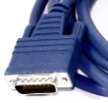
2. WAN prepojenie
Sériový kábel
Rozhranie Smart Serial, DB60
Smart Serial
DB 60
V35 DTE

Slide 27
DTE – Data Terminal Equipment - ukončovacie zariadenie - PC, Ethernetové rozhranie routra DCE – Data Communication Equipment - komunikačné zariadenie, ktoré umožňuje pripojenie do siete - ak je prepojené s DTE, udáva hodinový signál pre synchronizáciu dát - switch, hub, AP, modem show controllers – zistíme, či je rozhranie DTE alebo DCE

Slide 28

Skúmanie rozhraní
show interfaces
show interfaces fa 0/1
show ip interface brief
show run
Fyzická vrstva Datalink vrstva
Rozhranie je down – nie je funkčné médium, treba skontrolovať káble, konfiguráciu na opačnom konci
Rozhranie je administrativelly down – je vypnuté
Protokol je down - pri Ethernetovom rozhraní treba skontrolovať, či je dobrý kábel – priamy alebo krížený, pri sériovom rozhraní, či je nastavený clock rate na správnej strana

Slide 29
Konfigurácia rozhraní
R1(config)#interface fastethernet 0/0
R1(config-if)#ip address 172.16.3.1 255.255.255.0
R1(config-if)#no shutdown
*Mar 1 01:16:08.212: %LINK-3-UPDOWN: Interface FastEthernet0/0, changed state to up
*Mar 1 01:16:09.214: %LINEPROTO-5-UPDOWN: Line protocol on Interface FastEthernet0/0, changed state to up
line console 0
logging synchronous - výpisy IOSu nebudú prerušovať príkazy, ktoré píšeme

Slide 30
R2(config)#interface serial 0/0
R2(config-if)#ip address 172.16.2.2 255.255.255.0
R2(config-if)#no shutdown
Pre DCE ešte aj:
R2(config-if)#clock rate 64000

Slide 31
Protokol CDP – Cisco Discovery Protocol
Pracuje na 2. vrstve
Slúži na zdieľanie informácií o priamo pripojených susedných zariadení na L2 ( routre, switche)– neighbor
Cisco proprietárny protokol
Zariadenia posielajú periodické správy, advertisements, ktoré obsahujú:

Slide 32
Hw platformu – router/switch, typ
Hostname zariadenia
ip adresu a názov rozhrania
Holdtime – čas, ako dlho si prijímacie zariadenie ponechá info o susedovi

Slide 33
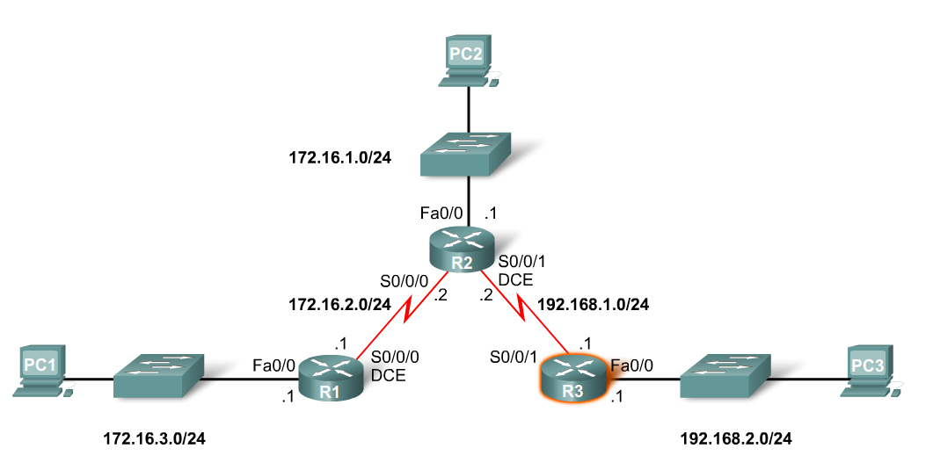

Slide 34
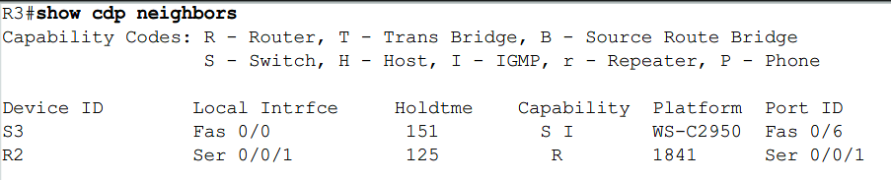
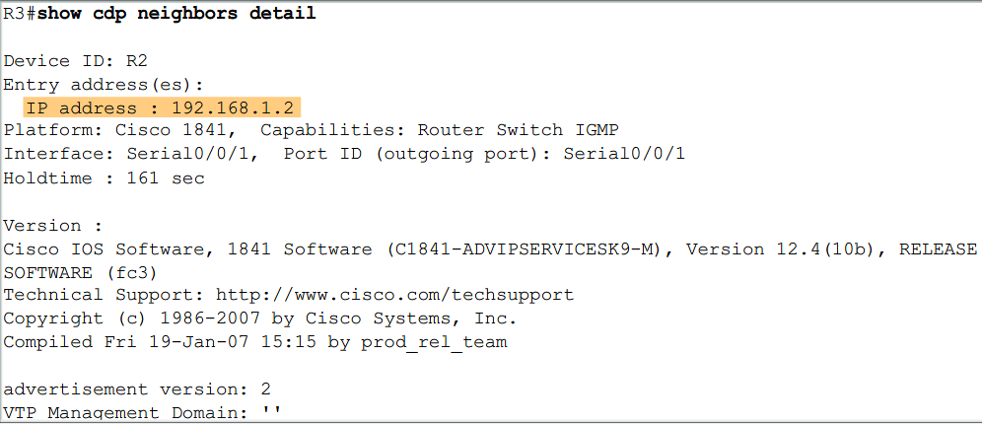

Slide 35
Vypnutie CDP
Odporúča sa z hľadiska bezpečnosti
Na celom zariadení:
Router(config)#no cdp run
Na jednom porte:
Router(config-if)#no cdp enable

